Slide 1
Aadressiandmed 2017
Mall Kivisalu
GIS päev
Rahvusraamatukogus
15.11.2017

Slide 5
Näiteid külanimede muutuste kohta
Keskvere küla Pöide-Keskvere küla 8 in
Kõnnu küla Püha-Kõnnu küla 23 in
Harju küla Pühalepa-Harju küla 16 in
Nõmme küla Reigi-Nõmme küla 5 in
Mikita küla Rogosi-Mikita küla 3 in
Pulli küla Põdramõtsa küla 1 in
Rannaküla Rooglaiu küla 13 in
Aruküla Rootsi-Aruküla 8 in
Matsi küla Rõuge-Matsi küla 27 in
Salevere küla Salavere küla 5 in

Slide 6
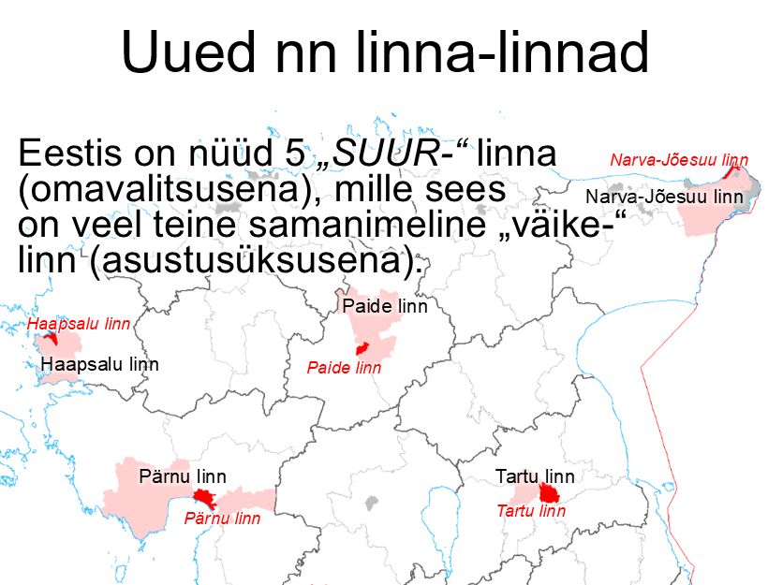

Slide 7
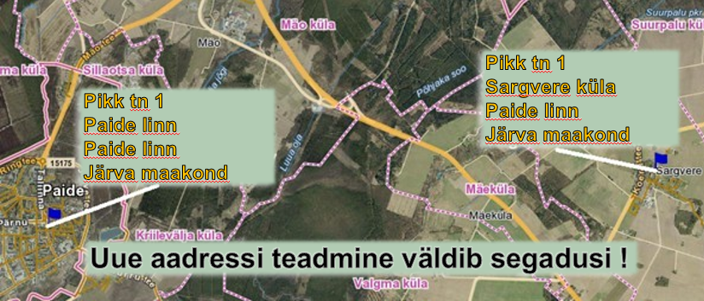
Uued aadressid vajavad harjumist
…osadega on aga üsna võimatu harjuda.
Näiteks kui aadressis tuleb kaks korda kirjutada “Paide linn”.

Slide 8
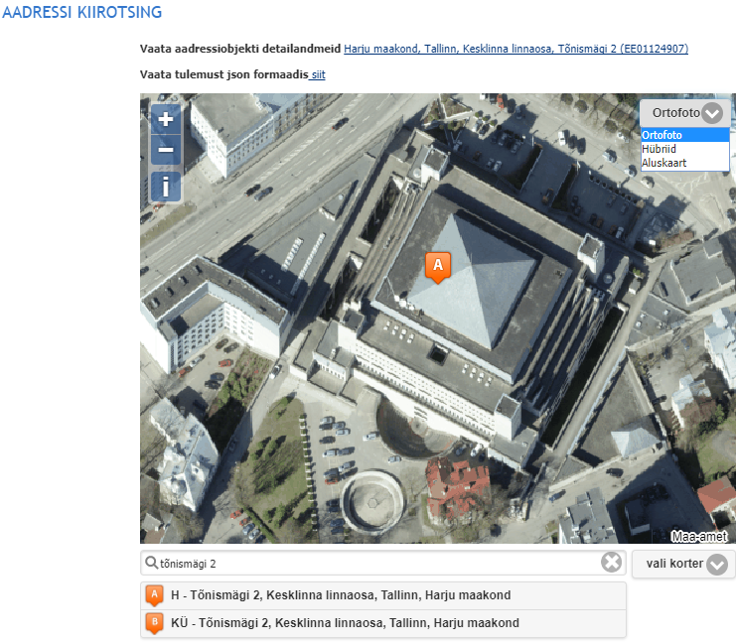
In-ADS
Saab oma veebilehele integreerida
Kiire otsingu võimalus
Eesti- ja inglise keelne arendusjuhend

Slide 9
Haldusreform toob kõige rohkem aadressimuutusi Saaremaal
20.10.2017 21:18 ERR
Liidetavate omavalitsuste elanikest saavad paljud endale uues omavalitsuses ka uue aadressi. Kõige rohkem aadressimuutusi tuleb Saaremaal.
Saaremaal 37 külal uus nimi. "Kui näiteks Kuressaares oli siiani aadressiks Saare maakond, Kuressaare linn. Siis nüüd see aadress on Saare maakond, Saaremaa vald, Kuressaare linn.

Slide 10
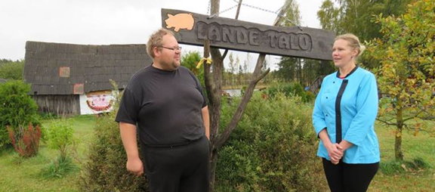
Aadressimuutus tekitab tüli
12. oktoober 2017 0:04 Valgamaalane
…Praegu Palupera vallas, varsti Otepää vallas.

Slide 14
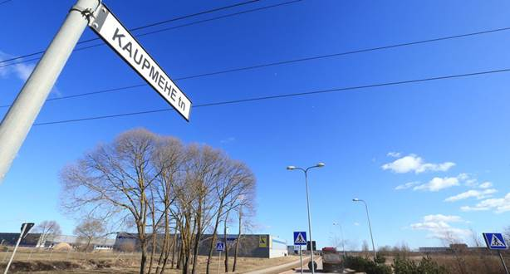
Nagu kaks tilka vett: Tartu kahes servas on Kaupmehe tänav
(Postimees)
20. märts 2017 23:55
Tartu linnas ja selle naabervaldades
on hulk ühe nimega tänavaid.
Neid tuleb veel juurde, kui ülikoolilinnaga liituvad Tähtvere ja Luunja vald.
Tartus Ropka tööstusrajoonis Kaupmehe tänaval pole veel ühtegi hoonet. Selle tänava servas tegutseva Kaupmehe hulgilao aadress on aga Tehnika 15.
Kuid ülikoolilinna külje all Tartu vallas Vahi aleviku servas asub teinegi Kaupmehe tänav ning see on üsna rahvarohke koht: üks väiksem kortermaja teise kõrval, kena kollase pingiga Kaupmehe-nimeline bussipeatuski olemas.

Slide 15
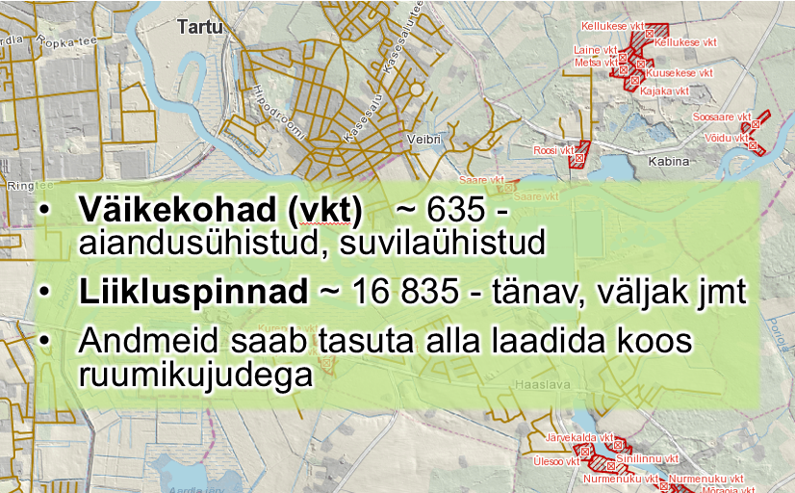
ADS-is on aadressikohad

Slide 16
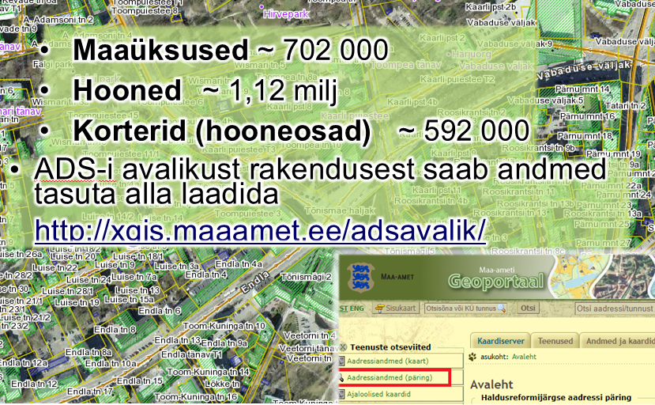
ADS-is on aadressiobjektid

Slide 17
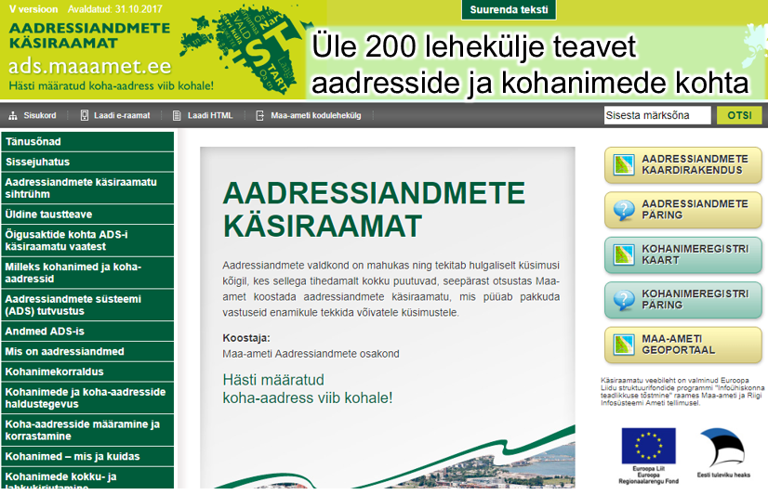
Aadressiandmete käsiraamat

Slide 18
Aitäh!
Mall Kivisalu
Mall.Kivisalu@maaamet.ee
6750852
Maa-amet, aadressiandmete osakond
Täiendav teave: http://geoportaal.maaamet.ee/

